Slide 1
Химический синтез ДНК

Slide 2
Использование химически синтезированных ДНК
Химически синтезированные олигонуклеотиды можно использовать для конструирования целых генов или их фрагментов, для амплификации специфических фрагментов ДНК, для направленных мутаций изолированных ДНК, а также в качестве зондов при гибридизации и в качестве линкеров, облегчающих клонирование.

Slide 3
Нуклеиновые кислоты чувствительны к действию широкого набора химических реагентов, и для их химического синтеза требуются относительно мягкие условия

Slide 4
Методы химического синтеза
Фосфорамидный
Твердофазный
Н-Фосфонатный
Фосфотриэфирный

Slide 5
Стадии химического синтеза
Присоединение концевого мономера (защищенного нуклеозида) к полимерному носителю. Гранулы носителя с присоединенным концевым мономером вносят в колонку-реактор.
Удаление защитной группы с концевого мономера. Для этого через колонку пропускают раствор реагента, вызывающего отщепление защитной группы.
Проведение конденсации, для чего через колонку пропускают раствор второго мономера в смеси с активирующим реагентом.
Стадии 3 и 4 повторяют многократно до получения биополимера необходимой длины. Затем проводят стадии 5 и 6.
Обработка носителя реагентами, приводящими к отщеплению синтезированного продукта от твердой фазы и удалению всех защитных групп.
Выделение и очистка синтезированного фрагмента нуклеиновой кислоты с помощью различных хроматографических и электрофоретических методов. (Из-за неполноты протекания реакций к концу синтеза на носителе накапливаются более короткие фрагменты цепи, поэтому необходима тщательная очистка конечного продукта).

Slide 6
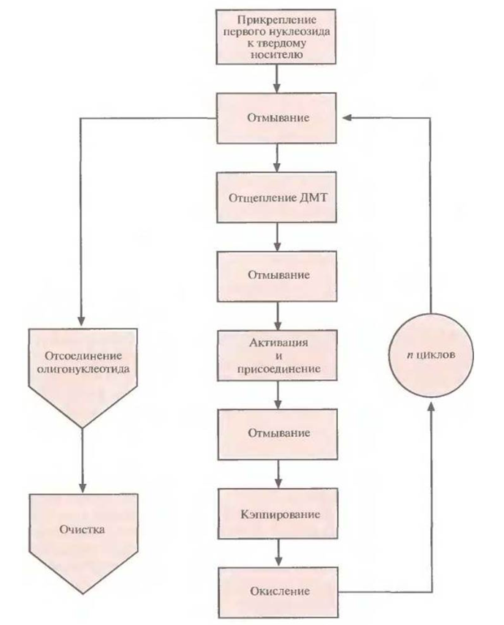
Фосфорамидный метод
Первый нуклеозид (азотистое основание + сахар) фиксируют на инертном твердом носителе, обычно это пористые стеклянные шарики с порами одинакового размера. 3'-гидроксильная группа первого нуклеозида, который будет 3'-концевым нуклеотидом синтезируемой цепи, прикрепляется к спейсерной молекуле, ковалентно связанной с носителем. Чтобы предотвратить неспецифическое взаимодействие 5'-гидроксильной группы первого нуклеотида до добавления в реакционную смесь второго нуклеотида, ее защищают с помощью диметокситритильной (ДМТ) группы

Slide 7
Заключение
После появления аппаратов ДНК синтезаторов процесс значительно ускорился, с каждым годом данная операция становится быстрее, дешевле и выгоднее для исследователей.

Slide 8
Использованная литература:
Синтетические нуклеиновые кислоты. Получение и перспективы терапевтического применения (учебное пособие для студентов, специализирующихся на кафедре химии природных соединений) Москва-2015
Глик Б., Пастернак Дж. Молекулярная биотехнология. Принципы и применение. Пер. с англ. - М.: Мир, 2002. — 589 с., ил.
https://lektsii.com/1-164098.html
Ануфриева К.М., Бессонова В.А. Синтез олигонуклеотидов // Современные научные исследования и инновации. 2016. № 7 [Электронный ресурс]. URL: https://web.snauka.ru/issues/2016/07/69677 (дата обращения: 07.10.2022).

